Slide 1

Depo Projesi
İlayda Güler

Slide 2
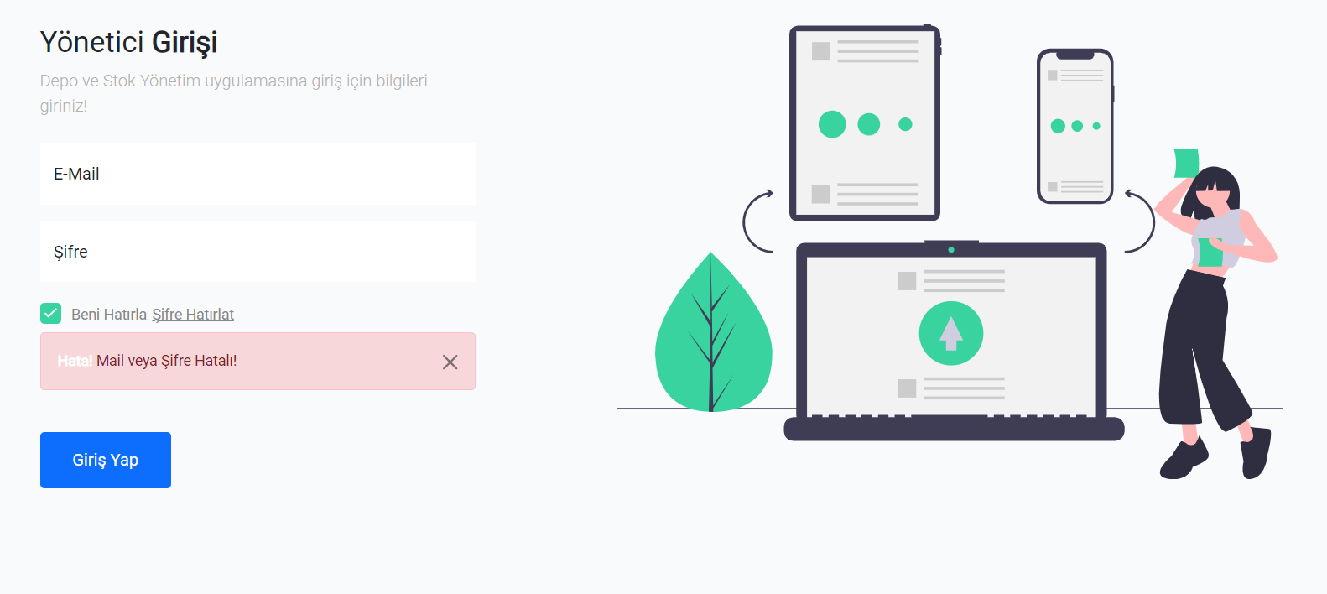
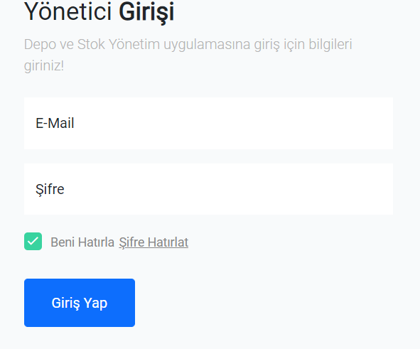
Projenin başlangıcında yönetici girişi sayfası gözükür. Eğer şifre veya mail yanlış girilirse formun altında hata mesajı gözükür. Şifre ve mail doğru girildiğinde ve beni hatırla butonuna basıldığında cookie oluşur ve müşteri dashboard sayfasına yönlendirilir.

Slide 3
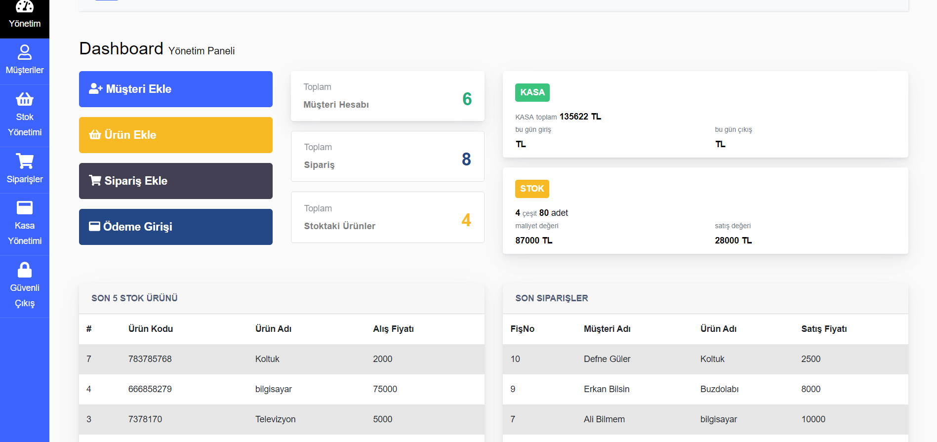
Dashboard sayfasında müşteri ekle, sipariş ekle, ürün ekle ve ödeme girişi butonları bulunur. Kullanıcı bu butonlara basarak ilgili sayfalara yönlendirilir. Aynı zamanda bu sayfada toplam müşteri sayısı, toplam sipariş sayısı ve stoktaki ürün sayıları, kasa ve stok bilgileri, stok ve sipariş tabloları bulunur.

Slide 4
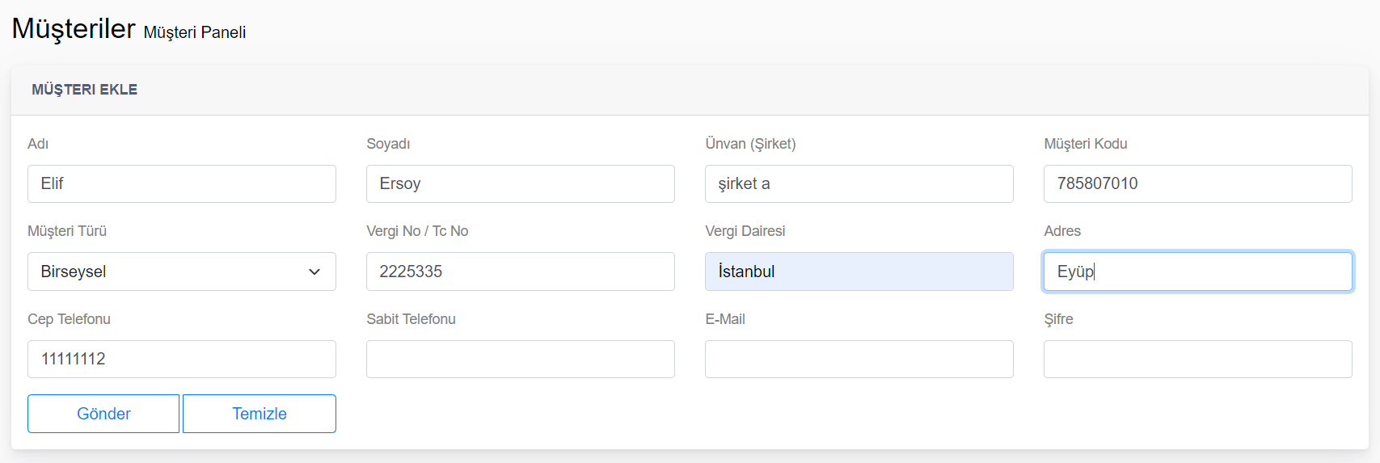
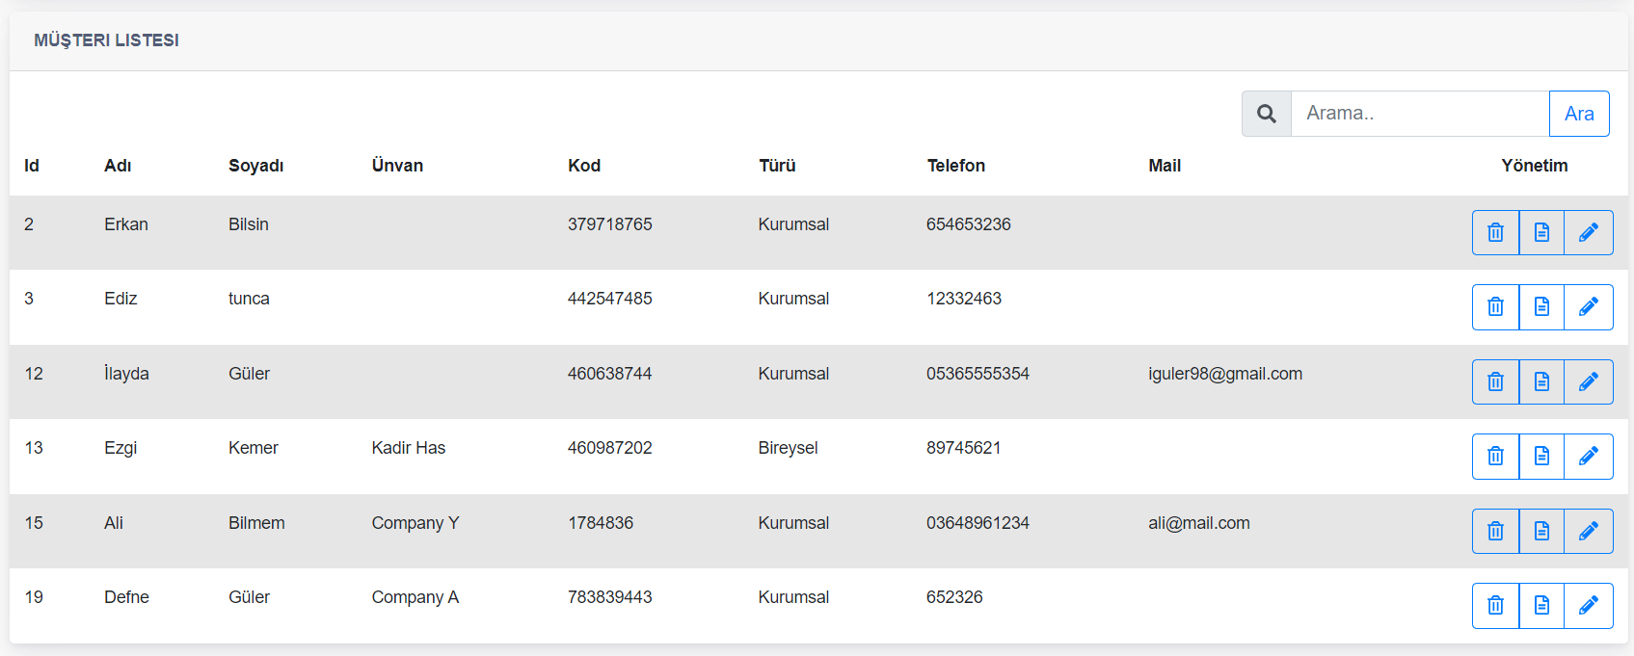
Müşteriler ekranına gelindiğinde müşteri formu ve müşteri listesi gözükür. Müşteri ekle bölümünde istenilen bilgileri girip gönder butonuna basıldığında yeni müşteri, müşteri listesine eklenir. Aynı zamanda temizle denildiğinde yazılan bilgiler silinir. Müşteri listesinde her bir müşterinin yanına görüntüle, düzenle ve sil butonları bulunur.

Slide 5
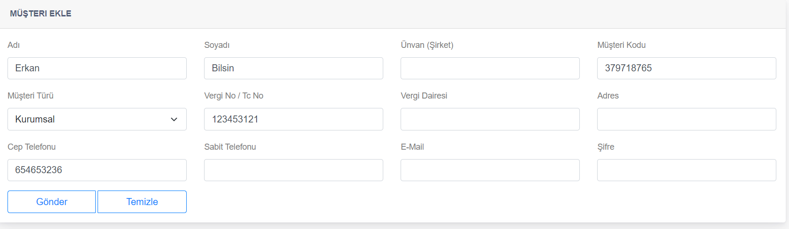
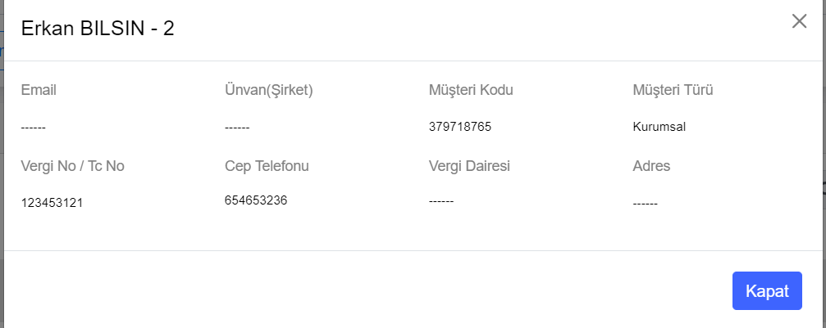
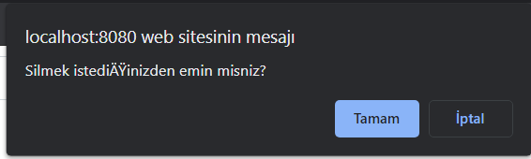
Müşteri düzenle butonuna basıldığında, müşteri bilgileri müşteri formuna getirilir düzenleme yapıldıktan sonra tekrar tablo güncellenir. Görüntüle tuşuna basıldığında müşteri bilgileri ekranda görünür. Sil tuşuna basıldığında ise «Silmek istediğinizden emin misiniz?» yazan bir uyarı gelir. Tamam tuşuna basıldığında müşteri silinir.

Slide 6
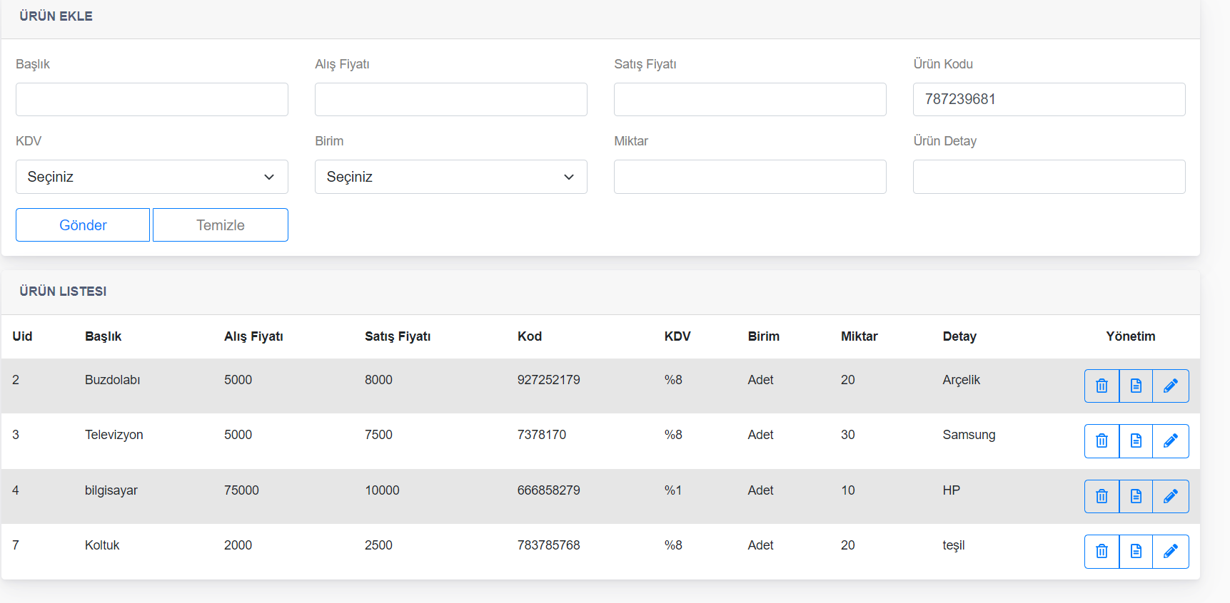
Stok yönetimi sayfasında ürün ekle ve ürün listesi olarak iki bölüm bulunur. Burada gerekli ürün bilgileri girilip gönder tuşuna basıldığında ürün listesi güncellenir ve yeni ürün tabloya eklenir. Aynı zamanda müşteri ekle, görüntüle ve sil butonları ile de istenilen işlem yapılır.

Slide 7
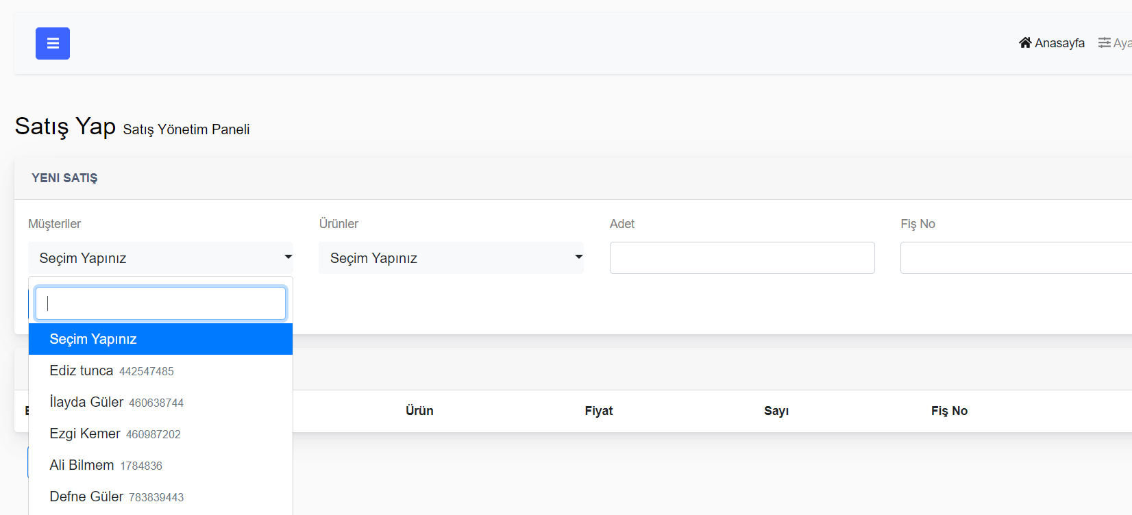
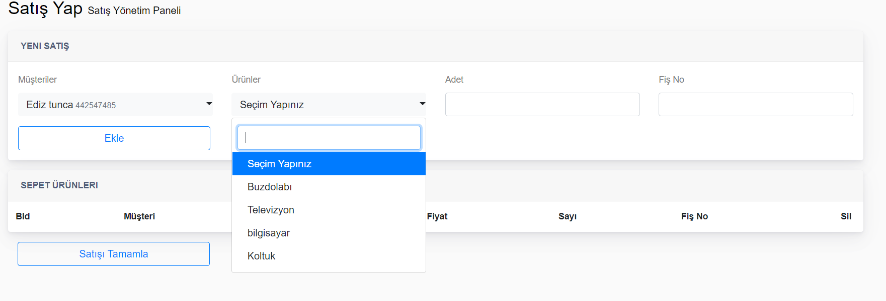
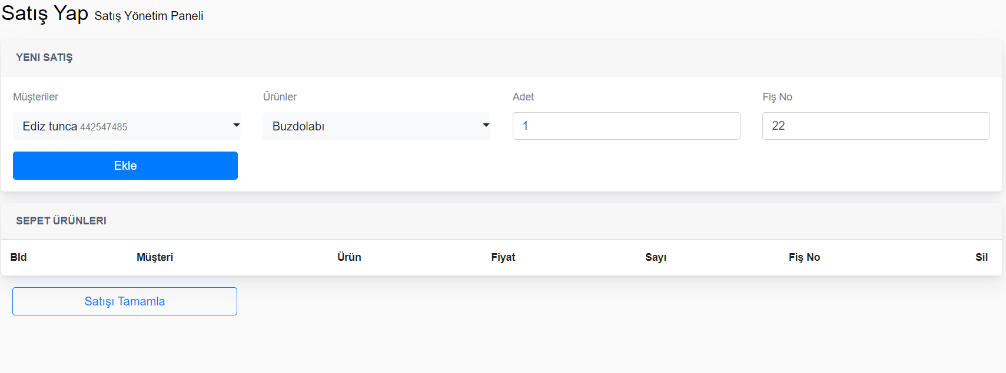
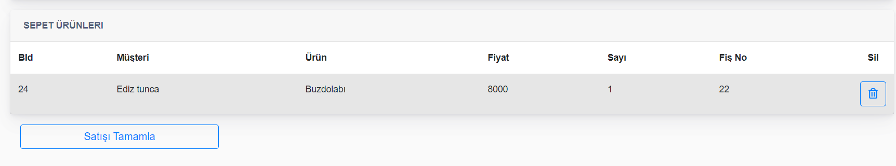
Satış sayfasında müşteri ve ürün seçilip adet ile fiş no girildikten sonra sepet ürünleri tablosuna eklenir ve siparişi tamamla butonuna basıldığına sipariş kayıt edilir, hesaplanır ve dashboard ekranındaki son siparişler tablosuna ve kasa sayfasındaki kasaya giren bölümüne eklenir.

Slide 8
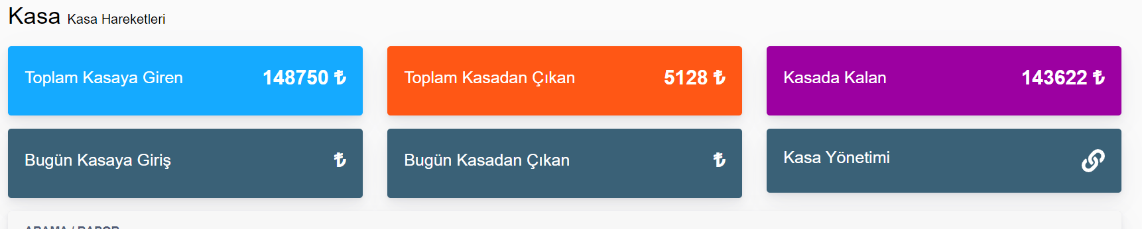
Kasa sayfasında kasa ile ilgili bilgiler görülür ve kasa yönetimi sayfasına basıldığında ödeme girişi ve çıkışı sayfalarına yönlendirilir.

Slide 9
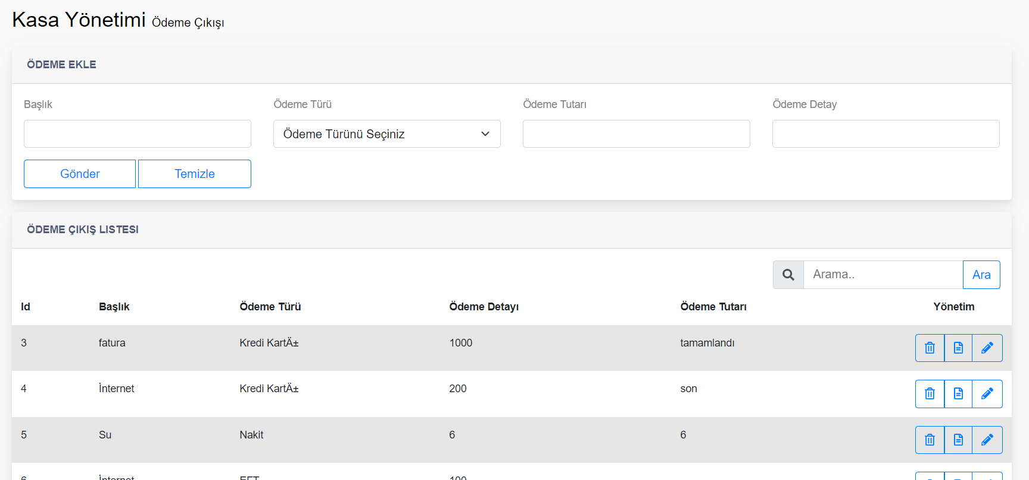
Ödeme çıkışı sayfasında ödeme ekle ve ödeme çıkış listesi bulunur. Ödeme bilgileri girilip gönder butonuna basıldığında tablo güncellenir aynı zamanda toplam kasadan çıkan miktar hesaplanır ve kasa yönetimi sayfasında gözükür.

Slide 10
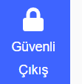
Son olarak side bar üzerindeki güvenli çıkış butonuna basılarak uygulamadan çıkılır ve yönetici girişi sayfasına yönlendirilir.

